Slide 1
Semaines 12 et 13
Fonctions : paramètres et valeurs de retour

Slide 2

Menu du jour
Fonctions avec paramètres
Fonctions avec valeur de retour
Fonctions avec paramètres et retour

Slide 3
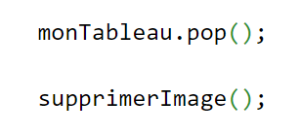
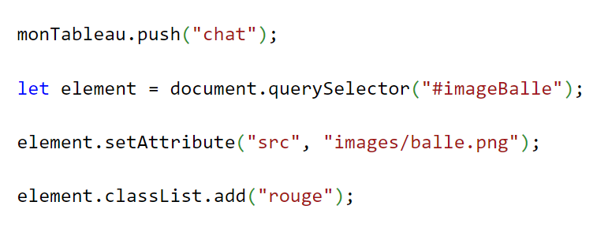
Fonctions avec paramètres
Fonctions sans/avec paramètres
Fonctions sans paramètre
Fonctions avec paramètre(s)
pop() et supprimerImage() sont des fonctions sans paramètre.
push(...), querySelector(...), setAttribute(...) et add(...) sont des fonctions avec paramètre(s).
Lorsqu’une fonction requiert une ou plusieurs données dans ses parenthèses lorsqu’elle est appelée, on dit que c’est une fonction avec paramètre(s).

Slide 4
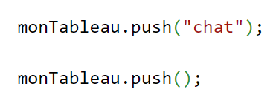
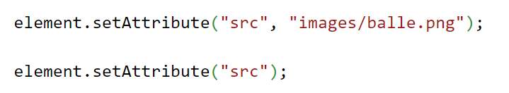
Fonctions avec paramètres
Fonctions avec paramètres
Si une fonction requiert un ou plusieurs paramètres et qu’on ne lui fournit pas, ça ne fonctionne pas !
✅
Ceci n’est pas valide. On veut « ajouter une donnée à la fin du tableau », mais on ne dit pas quelle donnée ! La fonction push() ne peut pas fonctionner sans savoir ce qu’on veut ajouter dans le tableau.
❌
Ceci n’est pas valide. Il manque un paramètre. Certes, on indique qu’on souhaite changer la valeur de l’attribut src, mais si on n’indique pas la nouvelle valeur qu’on veut lui donner : ça ne fonctionnera pas !
✅
❌

Slide 5
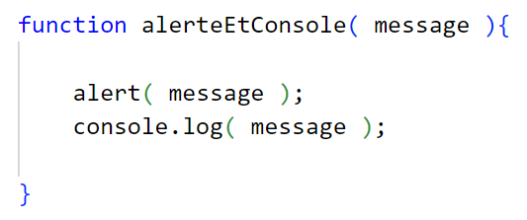

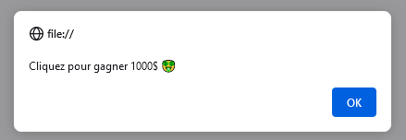
Fonctions avec paramètres
Déclarer une fonction avec paramètre(s)
Dans les parenthèses, il faut ajouter un ou plusieurs « paramètres »
Déclaration de la fonction
Appel de la fonction
Ici, on appelle la fonction alerteEtConsole(...) et on donne la valeur "Cliquez pour gagner 1000$ 🤑" au paramètre message. Cela signifie que c’est cette phrase qui apparaîtra dans l’alerte et dans la console.
message est le nom du paramètre de la fonction. La valeur qui est donnée à message lorsque la fonction est appelée va déterminer l’alerte et l’affichage dans la console.

Slide 6
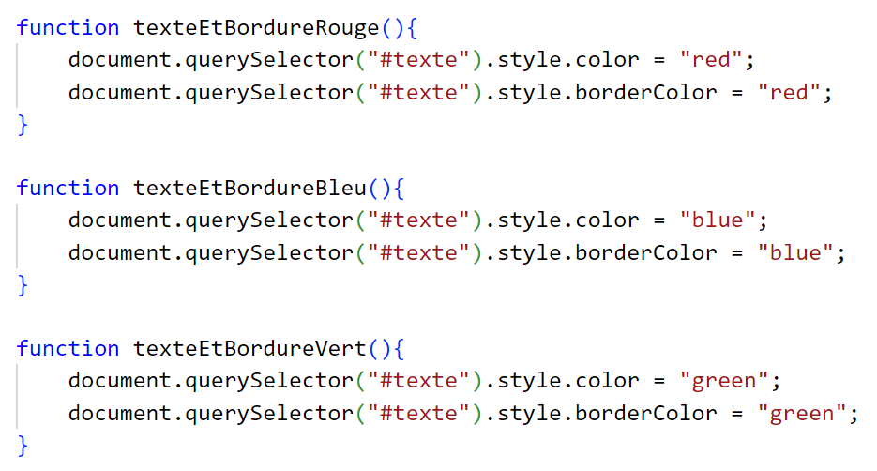
Fonctions avec paramètres
Pourquoi des paramètres ?
Exemple : ces trois fonctions permettent de changer la couleur de texte et de bordure de l’élément #texte :

Slide 7
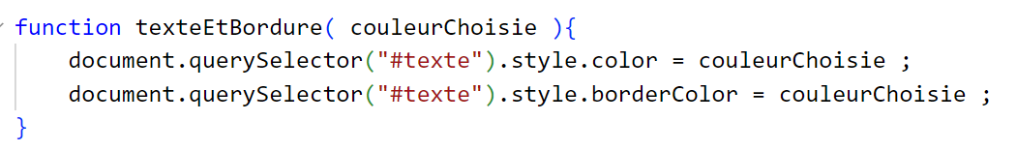


Fonctions avec paramètres
Pourquoi des paramètres ?
Même exemple, mais on utilise un paramètre 🌈 pour choisir la couleur :
Pas besoin de créer une fonction par couleur !
Cet appel rendra le texte rose.
Cet appel rendra le texte cramoisi.

Slide 8
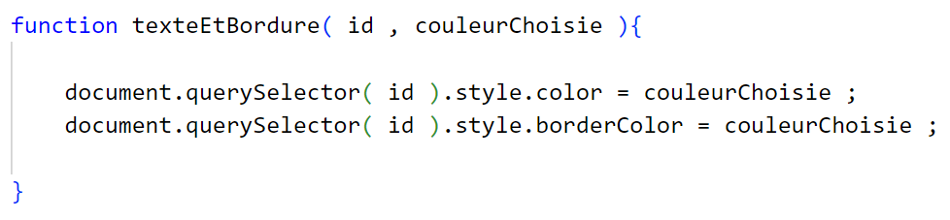
Fonctions avec paramètres
Pourquoi des paramètres ?
Même exemple, mais on utilise deux paramètres 🤯💥 : un pour choisir la couleur et un pour choisir l’id de l’élément à modifier !
Pas besoin de créer une fonction par élément et par couleur !

Slide 9

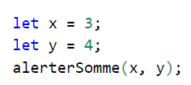
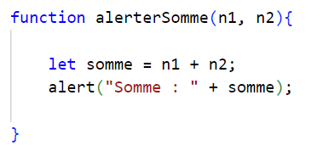
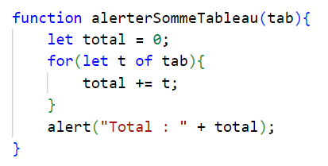
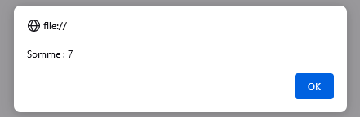
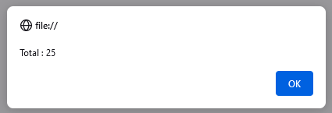
Fonctions avec paramètres
On peut passer un tableau en paramètre à une fonction. Ici, alerterSommeTableau( ... ) lance une alerte après avoir calculé la somme des nombres du tableau reçu en paramètre.
Autres exemples
On peut utiliser des valeurs rangées dans des variables sans problème pour les paramètres. Ici n1 vaudra 3 et n2 vaudra 4.

Slide 10
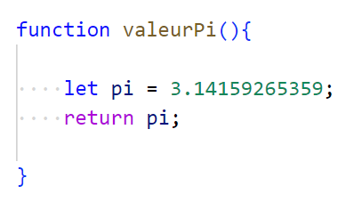
Fonctions avec valeur de retour
Créer une fonction avec une valeur de retour
À la fin de la fonction, on met le mot-clé « return » avec la valeur de notre choix.
Ici, on voit que la fonction valeurPi() va retourner la valeur 3.14159265…

Slide 11
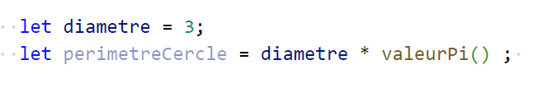
Fonctions avec valeur de retour
Appeler une fonction avec une valeur de retour
Voici ce qui se passe lorsqu’on appelle valeurPi() :
Ceci va se transformer en la valeur retournée par la fonction valeurPi(), c’est-à-dire 3.1415…
valeurPi() retourne la valeur 3.1415…
Au final, le calcul se servira des valeurs ci-dessus

Slide 12
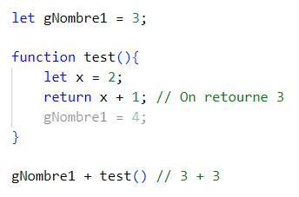
Fonctions avec valeur de retour
Point de non-retour ! ⛔
Notez que dès que l’instruction return est exécutée, on met fin à la fonction !
Ceci ne sera jamais exécuté, car l’instruction return est atteinte avant. gNombre1 continue de valoir 3.

Slide 13
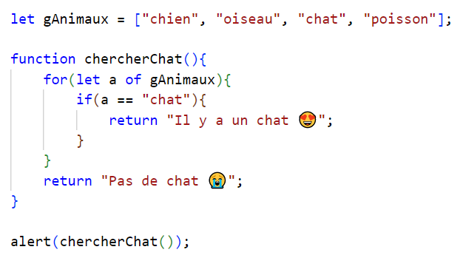
Fonctions avec valeur de retour
Point de non-retour ! ⛔
S’il y a plusieurs return, la fonction est interrompue dès qu’on atteint un de ceux-ci.
Dans ce cas précis, il y a un "chat" dans le tableau, alors c’est "Il y a un chat 😍" qui sera retourné. Nous n’allons jamais atteindre l’autre return.

Slide 14
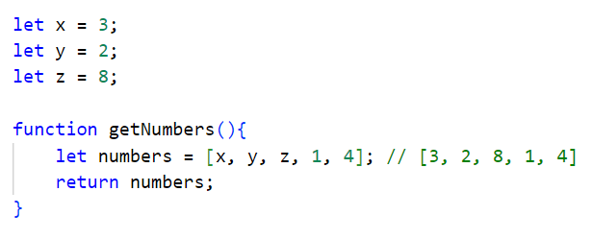
Fonctions avec valeur de retour
On peut retourner n’importe quel type de données !
nombre, chaîne de caractères, booléen, tableau, etc.
Ci-dessus, la fonction getNumbers() crée un tableau (en pigeant des valeurs dans les variables globales et en intégrant également de nouvelles valeurs) et le retourne !

Slide 15
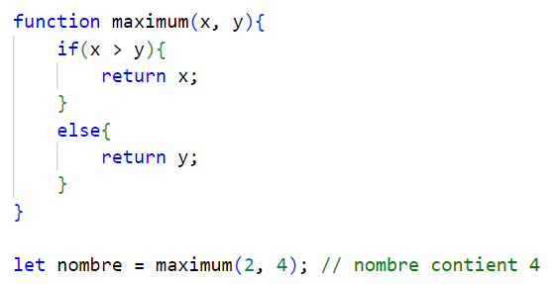
Fonctions avec paramètres et retour
En utilisant des paramètres ET une valeur de retour, on exploite le plein potentiel des fonctions ! 🦸‍♂️✊
Cette fonction prend 2 paramètres (deux nombres) et retourne la valeur la plus élevée.

Slide 16
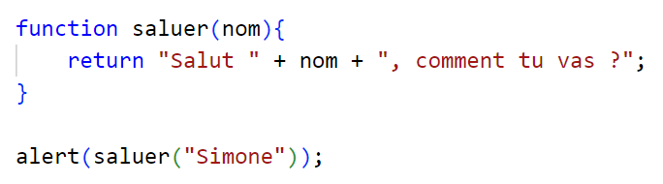
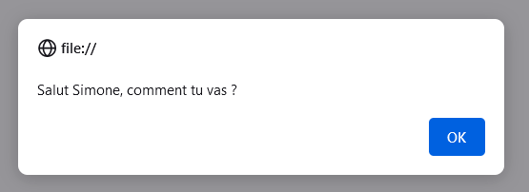
Fonctions avec paramètres et retour
On envoie un nom (chaîne de caractères) en paramètre et la fonction nous retourne un message (chaîne de caractères) qu’on peut utiliser dans une alerte, par exemple.

Slide 17
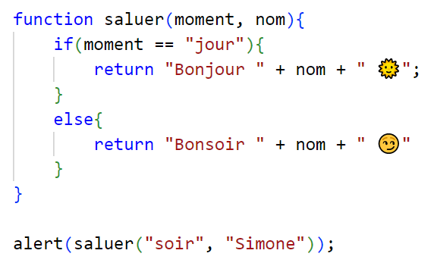
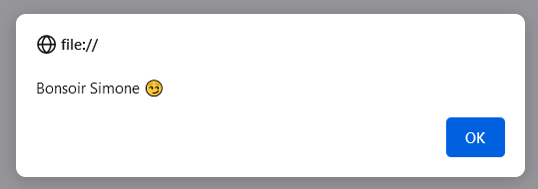
Fonctions avec paramètres et retour
Même fonction, en un peu plus complexe

Slide 18
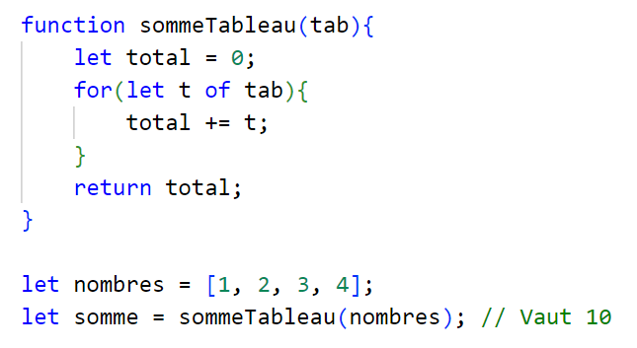
Fonctions avec paramètres et retour
On peut prendre un tableau en paramètre 😵
Ici, la fonction sommeTableau() prend un tableau de nombres en paramètre et retourne la somme de toutes les valeurs du tableau.

Slide 19
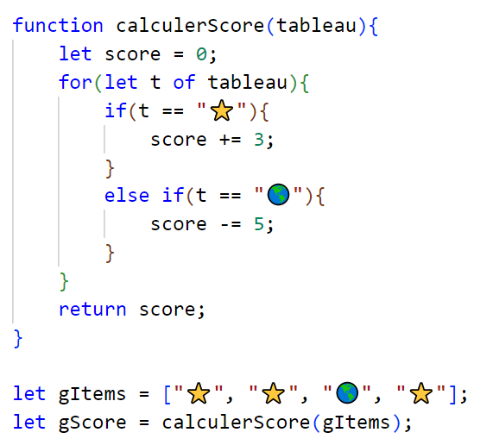
Fonctions avec paramètres et retour
Pour chaque ⭐ dans le tableau fourni en paramètre, le score augmente de 3. Pour chaque 🌎 dans le tableau fourni en paramètre, le score diminue de 5. Cette fonction calcule le score et retourne le résultat final, qu’on met dans la variable gScore.

